Slide 1
Tài Chính Xanh
Giải pháp toàn diện vì một Việt Nam xanh

Slide 2
Khái niệm tín dụng xanh
Tài chính xanh là quá trình tăng cường dòng chảy tài chính (ngân hàng, tín dụng vi mô, bảo hiểm và đầu tư) từ các khu vực nhà nước, tư nhân và tổ chức phi lợi nhuận sang các công ty, dự án ưu tiên phát triển bền vững, tăng trưởng xanh thông qua việc cắt giảm khí nhà kính và ô nhiễm môi trường một cách hiệu quả và có ý nghĩa – Theo Chương trình Môi trường Liên hợp quốc (UNEP).
Tài chính bền vững
Trụ cột chính của hệ thống tài chính xanh
Hoạt động tín dụng được cấp dưới hình thức tiền tệ
Định nghĩa
Mục tiêu phát triển bền vững
Môi trường, xã hội quản trị
Chức năng
Cung cấp nguồn vốn
Khuyến khích nhà đầu tư bằng lãi xuất ưu đãi
Tài chính xanh
Tín dụng xanh
Các loại dự án được cấp TDX
Tòa nhà xanh
Kính năng lượng mặt trời
Dự án
Nguồn: chương trình Môi trường Liên hợp quốc UNEP

Slide 3
Các loại hình tín dụng xanh
Khái niệm tín dụng xanh
Tín dụng xanh
Trái phiếu xanh
Cổ phiếu xanh
Tận dụng được nguồn vốn vay ưu đãi tốt để đầu tư phát triển công nghệ và mở rộng quy mô
Cơ hội nhận được sự hỗ trợ từ các tổ chức tài chính quốc tế hàng đầu như Worldbank, IFC, IMF
Dự thảo của Thủ tướng Chính phủ về việc ban hành quy định tiêu chí dự án để cấp tín dung xanh, phát hành trái phiếu xanh trong đó có: năng lượng, điện gió, xử lý chất thải, tái chế, nông lâm nghiệp (cụ thể trồng và tái tạo rừng),…
Đóng góp chung vào tiến trình giảm phát thải KNK và trung hoà cácbon
Nâng cao hình ảnh và uy tín
Cải thiện hiệu quả quản trị, minh bạch hoạt động và tuân thủ pháp luật
Tăng tính thanh khoản của vốn chủ sở hữu
Theo Dự thảo Quyết định của Thủ tướng Chính phủ về việc ban hành quy định tiêu chí môi trường và việc xác nhận đối với dự án được cấp tín dụng xanh, phát hành trái phiếu xanh
Nguồn: vanbanchinhphu, mofa, taichinhnganhang

Slide 4
Lợi ích của tín dụng xanh
Khái niệm tín dụng xanh
Chính phủ và Xã hội
Thực hiện các cam kết quốc tế
Gia tăng nguồn thu từ thuế
Nâng cao nhận thức của người dân đối với môi trường
1
Chính phủ
Đối với các định chế tài chính
Lợi ích của
tín dụng xanh
Đối với các Doanh nghiệp
Thêm kênh tín dụng/sản phẩm cho thị trường
Cải thiện hình ảnh thương hiệu và uy tín
Cải thiện hình ảnh thương hiệu và quan hệ cổ đông
Tiếp cận nguồn vốn ưu đãi
Tối ưu hóa chi phí lãi vay
2
3
Định chế tài chính
Doanh nghiệp

Slide 5
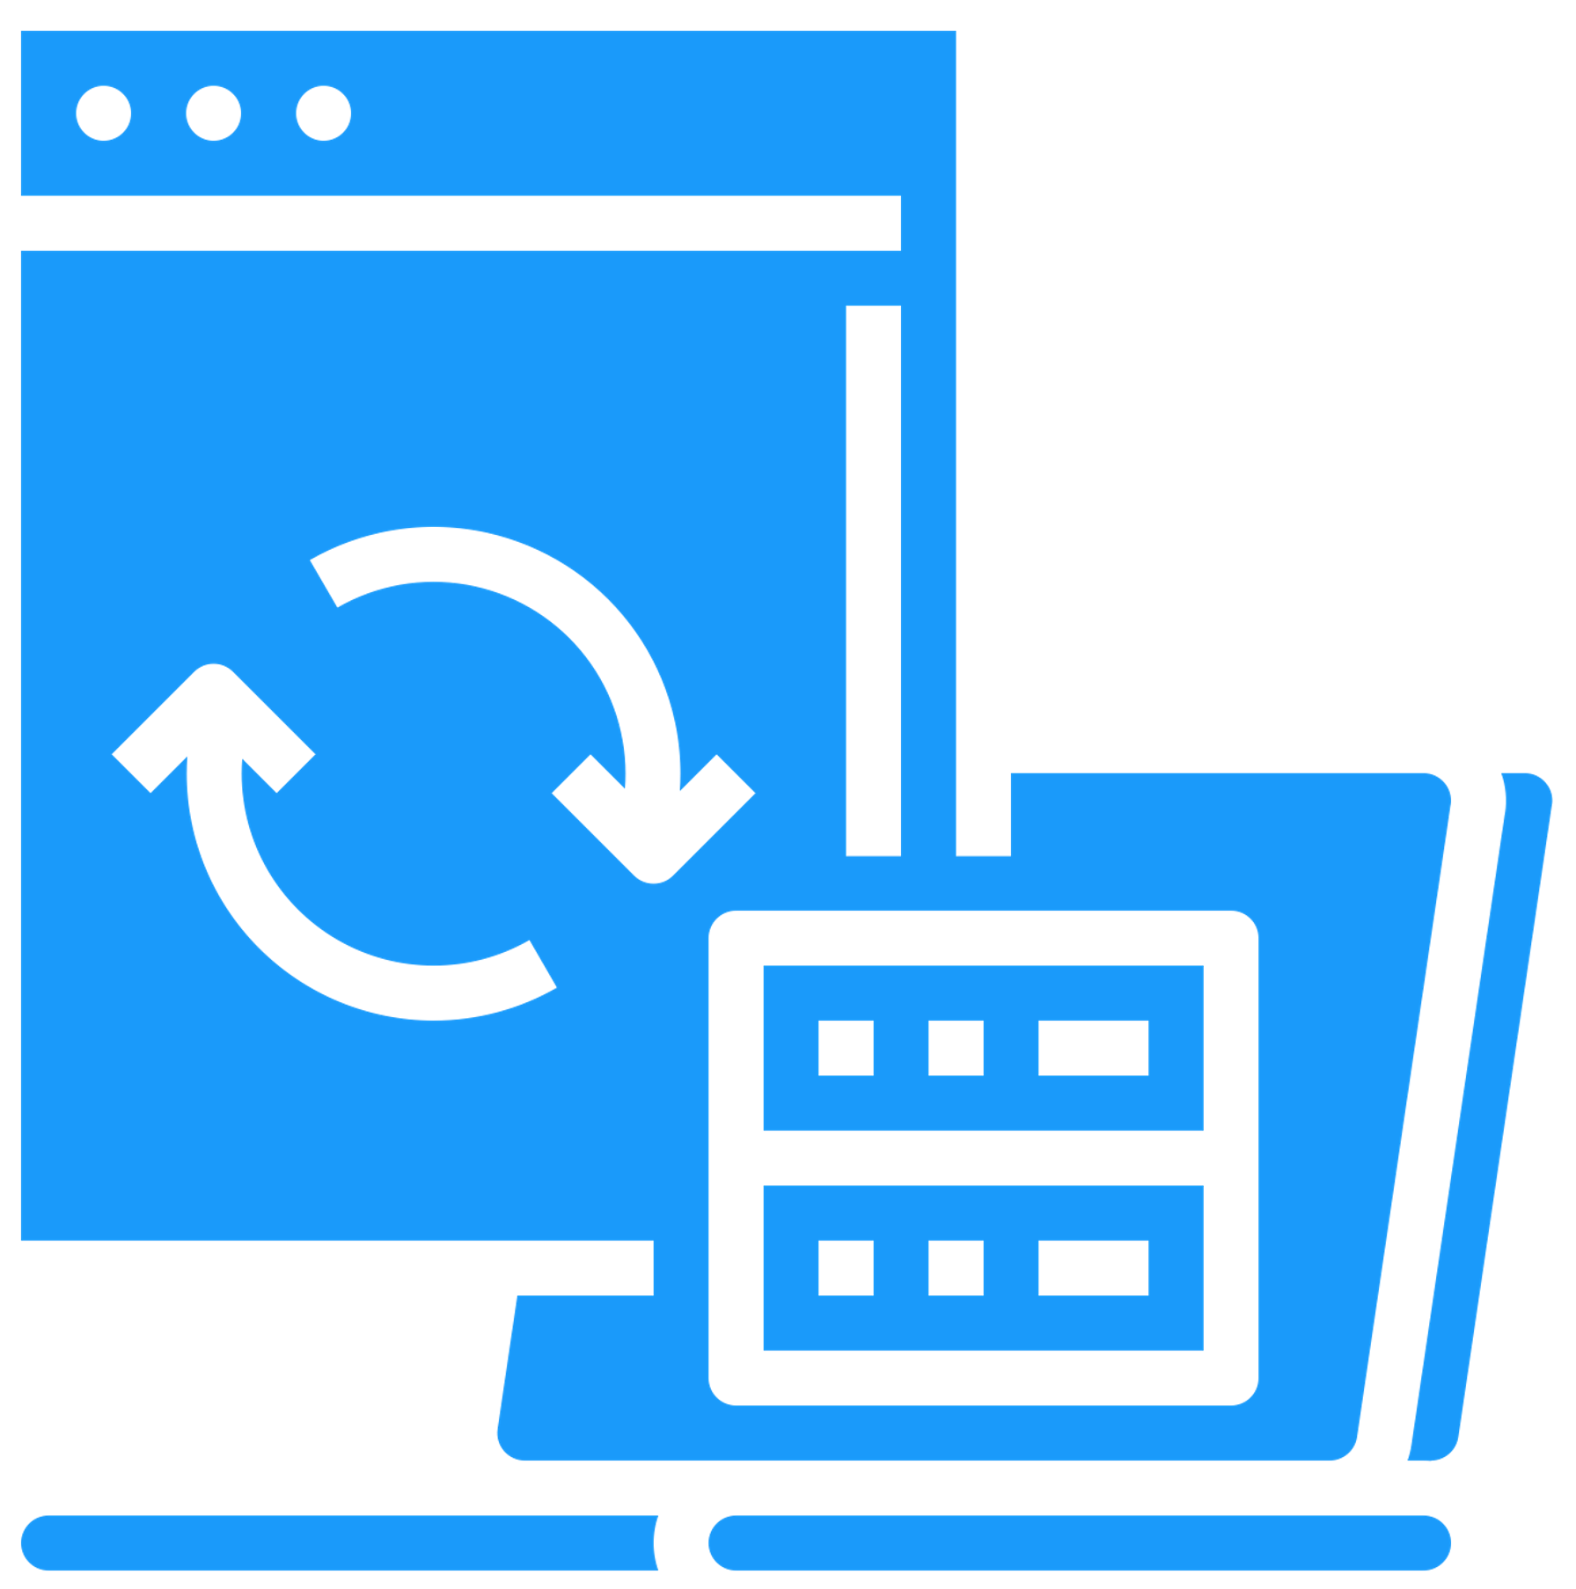
Thị trường tín dụng xanh tại Việt Nam
Danh mục dự án được cấp TDX, phát hành TPX
HD thực hiện quản lý RRMT-XH trong cấp tín dụng của TCTD, CN NH nước ngoài
Sổ tay hướng dẫn đánh giá RRMT-XH trong hoạt động cấp tín dụng cho 15 ngành kinh tế
Chiến lược phát triển ngành Ngân hàng đến năm 2025, định hướng 2030
Dự thảo Quyết định/QĐ-TTg
12/2022
Thúc đẩy tăng trưởng TDX và quả lý RRMT-XH trong cấp tín dụng
COP 26
Chiến lược quốc gia về tăng trưởng xanh 2011 – 2020, tầm nhìn 2050
Thông tư số 17/2022/TT-NHNN
12/2022
2021
NHNN phối hợp với Tổ chức Tài chính quốc tế (IFC)
2019
Mục tiêu 2025
100% ngân hàng xây dựng được quy định nội bộ về quản lý RRMT-XH trong hoạt động cấp tín dụng
Quyết định số 986/QĐ-TTg
8/2018
Quyết định số 1393/QĐ-TTg
9/2012
Chỉ thị số 03/CT-NHNN
3/2015
Thị trường tín dụng xanh
Mục tiêu 2025: 10%
Khác
+31%
5,65
Quản lý nước bền vững
4,65
4,32
4,50
4,20
Tín dụng xanh 2023
NLTT, Năng lượng sạch
2,77
3,27
1,50
1,54
2015
2016
2017
2018
2019
2020
2021
2022
2023
Nông nghiệp xanh
Dư nợ TDX (nghìn tỷ đồng)
Tỷ trọng dư nợ TDX trong tổng dư nợ tín dụng (%)

Slide 6
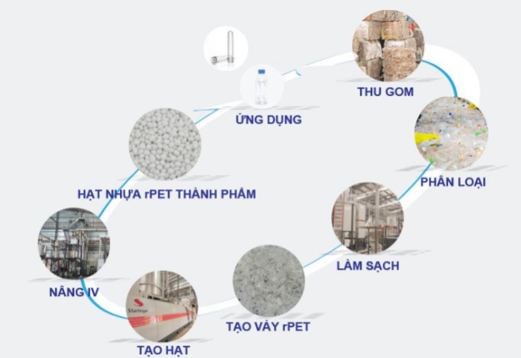
Đơn vị xử lý chất thải tại khu vực miền nam
Dự án điển hình
Bên huy động vốn
Bên cấp vốn
Hoạt động năm 2013
Quỹ bảo vệ tài nguyên
DT: 30 Ha
Quỹ bảo vệ tài nguyên
31 triệu USD giá trị thương hiệu
Dự án cấp tín dung xanh phục vụ mua sắm tài sản cố định, mở rộng kinh doanh dự án
Đơn vị xử lý chất thải, tái chế được quỹ bảo vệ môi trường cam kết hỗ trợ doanh nghiệp hướng tới nền kinh tế các-bon thấp
Triển vọng tiếp cận các thị trường vốn quốc tế trong tương lai.
Tiêu chuẩn dự án
Bộ Nguyên tắc Tín dụng xanh Quốc tế 2018 (GLP*)
Nguyên tắc tín dụng về tài chính bền vững của HSBC
UB cho vay bền vững của HSBC tại Châu Á – TBD kiểm soát
Tổng quan dự án
20 triệu USD
Tổng vốn đầu tư từ tín dụng xanh tài trợ mua thiết bị, mở thư tín dụng để nhập khẩu máy móc
30.000 m2
Diện tích nhà máy tái chế nhựa đầu tiên tại Bình Thuận
700 tấn/năm
Năng lực sản xuất tái chế chất thải nhựa
Công nghệ tái chế nhựa và vỏ chai
(*) GPL do Hiệp hội thị trường cho vay (Loan Market Association) và Hiệp hội thị trường cho vay Châu Á – TBD (Asia Pacific Loan Market) phối hợp ban hành.

Slide 7
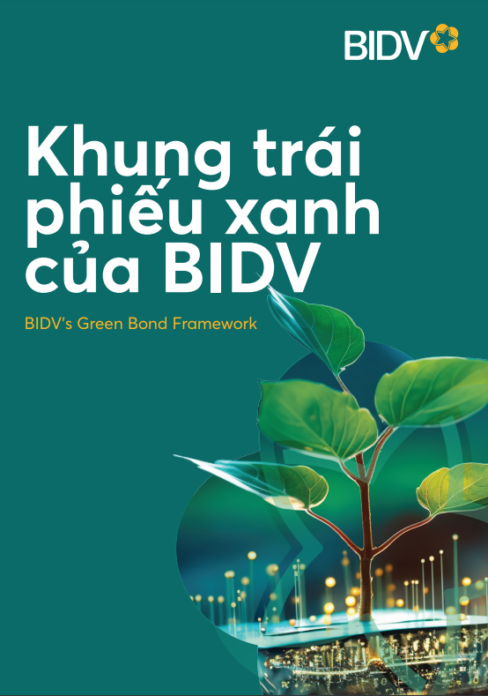
Một số ngân hàng điển hình
Định hướng
BIDV theo đuổi chiến lược định vị thương hiệu Ngân hàng Xanh
Năm 2050: chuyển đổi thành Ngân hàng phát thải ròng bằng “0” (Net-Zero Bank)
Năm 2030: HSBC tham vọng hỗ trợ Việt Nam lên đến 12 tỷ USD
Năm 2050: HSBC mong muốn sẽ hỗ trợ được toàn bộ khách hàng điều chỉnh lượng phát thải
Agribank quyết tâm đi đầu thực hiện chỉ đạo của Ngân hàng Nhà nước về thúc đẩy tín dụng xanh
Thành tựu
Dẫn đầu thị trường về tài chính xanh với 1.718 dự án
Dư nợ cho vay đạt 63.773 tỷ đồng (tương đương 2,7 tỷ USD).
Từ năm 2016, Agribank triển khai chương trình tín dụng ưu đãi phục vụ "Nông nghiệp sạch" với quy mô vốn không hạn chế
HSBC đã hỗ trợ thu xếp được 16%, tương đương gần 2 tỷ USD trong tham vọng
HSBC có các hoạt động hỗ trợ cho các Bộ, ngành liên quan của Chính phủ
Dự án tiêu biểu
Gói tín dụng 20.000 tỷ với lãi suất thấp hỗ trợ cá nhân kinh doanh xanh
BIDV có gói vay 3.500 tỷ cho người mua ô tô điện, với lãi suất tốt, hướng tới cuộc sống xanh.
Gói vay 1.200 tỷ hỗ trợ cho dự án Điện gió đầu tiên tại Việt Nam.
Gói vay 735 tỷ cho dự án Nhà máy Điện mặt trời Điện lực miền Trung
HSBC cấp tín dụng xanh 900 tỷ cho REE đầu tư các dự án bất động sản và năng lượng xanh
HSBC hỗ trợ khoản vay 800 triệu USD cho Trung Nam đầu tư vào dự án năng lượng xanh
Công cụ hỗ trợ

Slide 8
Một số chương trình tín dụng ưu đãi tín dụng xanh từ các ngân hàng
Thị trường tín dụng xanh tại Việt Nam
 | Mục đích vay | Lãi suất | Thời gian vay
Shinhanbank | 12 lĩnh vực xanh | Lãi suất cố định: 6,5%/năm Lãi suất thả nổi: Lãi suất cơ bản 12 tháng + biên độ 0,8% | Tối đa 10 năm
 | Mua xe ô tô thân thiện môi trường (xe điện và hybrid) | Giảm thêm 0,3% so với gói vay chuẩn | Tối đa 07 năm
Nam A Bank | Các nhu cầu đầu tư, kinh doanh, tiêu dùng thân thiện với môi trường; dự án thúc đẩy giảm khí thải CO, và dự án tiết kiệm 20% năng lượng | Ngắn hạn: 7%/năm Trung dài hạn: 8,8%/năm trong 24 tháng đầu Gói ưu đãi: 7,7%/năm | Tối đa 02 năm
BIDV | Năng lượng sạch/ nông nghiệp xanh và các dự án giảm thiểu ô nhiễm, xử lý chất thải | Trung dài hạn: 8,7%/năm trong 03 năm đầu Từ năm thứ 4: Lãi suất tiết kiệm 12 tháng + biên độ 4% | Tối thiểu 02 năm
Agribank | Năng lượng sạch/ nông nghiệp xanh và các dự án giảm thiểu ô nhiễm, xử lý chất thải | Trung dài hạn: 8,7%/năm trong 03 năm đầu Từ năm thứ 4: Lãi suất tiết kiệm 12 tháng + biên độ 4% | Tối thiểu 02 năm
OCB | Dự án năng lượng mặt trời áp mái | Phê duyệt theo từng trường hợp cụ thể | Tối đa 05 năm
HDBank | Dự án năng lượng tái tạo và nông nghiệp ứng dụng công nghệ cao; dự án điện mặt trời thương mại và điện mặt trời áp mái | Phê duyệt theo từng trường hợp cụ thể | Tối đa 10 năm
Sacombank | Đối với chiến lược phát triển, quy trình sản xuất hoặc mục đích sử dụng vốn vay không rủi ro đối với môi trường, góp phần bảo vệ hệ sinh thái chung | Trung dài hạn: 8,5%/năm trong 01 năm đầu Từ các năm sau: 9,5%/năm | Tối đa 08 năm
VietinBank | Đối với các dự án tiết kiệm và hiệu quả năng lượng thuộc chương trình tín dụng môi trường EIB, chương trình tín dụng GCPF, dự án năng lượng tái tạo REDP | Trung dài hạn: 8,1%/năm | Tối thiểu 02 năm
Vietcombank | Dự án năng lượng tái tạo, dự án điện năng lượng mặt trời, điện áp mái | N/A | N/A
MBBank | Ngành năng lượng tái tạo và xây dựng các sản phẩm xanh vào danh mục các sản phẩm cho vay hiện có như: cho vay các dự án sử dụng tiết kiệm năng lượng, năng lượng tái tạo, năng lượng mặt trời; cho vay các dự án về xử lý rác thải, chất thải, khí thải | Trung dài hạn: Áp dụng biên độ 2,8%/năm (thông thường biên 3%/năm) | Tối đa 15 năm
SHB | Dự án cho về năng lượng tái tạo, năng lượng sạch | Ưu đãi như lãi suất từ 1% - 1,5% so với lãi suất thông thường | Tối đa 10-15 năm
Nguồn: Tổng hợp từ các ngân hàng

Slide 9
Các bước chuẩn bị
Thị trường tín dụng xanh tại Việt Nam
Bước 1
Đánh giá Sẵn sàng Tín Dụng Xanh và Xây dựng Lộ trình
Phân tích và đánh giá khung pháp lý liên quan đến tín dụng xanh và các tiêu chuẩn đầu tư bền vững áp dụng
Đánh giá hiện trạng ESG và việc tích hợp ESG vào chiến lược kinh doanh.
Phát triển kế hoạch hành động chi tiết, bao gồm các mục tiêu ngắn hạn và trung hạn, để đáp ứng các tiêu chí tín dụng xanh.
Bước 2
Xây dựng Dự án đáp ứng tiêu chuẩn Tín dụng xanh
Thực hiện đánh giá tác động môi trường (EIA) và tương thích với các tiêu chuẩn quốc tế về tài chính xanh.
Chuẩn bị các tài liệu cần thiết để truyền thông và thu hút sự quan tâm từ các nhà đầu tư và nguồn vốn mục tiêu.
Bước 3
Dịch vụ Điều phối và Đàm phán Tài Chính Xanh
Lập kế hoạch và chuẩn bị cho các cuộc gặp gỡ và thương lượng với các tổ chức tài chính.
Phối hợp với các chuyên gia pháp lý và tài chính để tham gia đàm phán các điều khoản tín dụng

Slide 10
